Slide 1
RAPORT ACTIVITATE 2022
Asociatia salvati flora si fauna deltei denarii
WWW.SOSDELTA.RO
WWW.FACEBOOK.COM/ASOCIATIA SALVATI FLORA SI FAUNA DELTEI DUNARII

Slide 2
Mesajul Presedintelui
ANUL 2022 A FOST UN AN AL READAPTĂRII DUPA PERIOADA PANDEMIEI, ÎN CARE AM ÎNCEPUT SĂ INTERACTIONĂM MAI MULT SI ASTFEL ACTIVITĂȚILE NOASTRE S-AU MUTAT DIN MEDIUL OJNLINE ÎN CEL FIZIC, ÎN CARE NE-AM INTÂLNIT, AM DISCUTAT ȘI AM LUCRAT ÎMPREUNĂ MAI MULT. AM DERULAT ACTIVITĂȚI EDUCAȚIONALE PENTRU COPII, AM AVUT ACȚIUNI DE PROMOVARE A DELTEI DUNĂRII, AM EFECTUAT SCHIMBURI DE EXPERIENȚĂ ȘI NE-AM APROPIAT DE VALORILE NAȚIONALE ȘI EUROPENE.
EVIDENT, CA DE FIECARE DATĂ, NU AM FI REUȘIT SĂ REALIZĂM TOATE ACESTE LUCRURI FĂRĂ VOLUNTARI, PARTENERI ȘI SUSȚINĂTORI, CARE AU ALES SĂ ÎȘI DEDICE TIMPUL ȘI ENERGIA PENTRU A CONTRIBUI LA SALVAREA DELTEI DUNĂRII. LE MULTUMIM PENTRU IMPLICARE SI PENTRU EFORT.
MULTUMIM PE ACEASTĂ CALE TUTUROR CELOR CE AU FACUT POSIBILE ATÂT DE MULTE LUCRURI POZITIVE, CARE AU CONTRIBUIT LA SCHIMBARE.
ÎN 2023 VOM CONTINUA ÎMPREUNĂ SĂ DESCOPERIM NOI COMUNITĂȚI ȘI SĂ IDENTIFICĂM SOLUȚII, SĂ GANDIM CREATIV ȘI SĂ FACEM STRATEGII, ÎN ESENȚĂ SĂ SCHIMBĂM LUMEA ÎN BINE.
PREȘEDINTE
DELIA POPESCU

Slide 3
DESPRE NOI
• FONDAT: 2007
• NUMAR MEDIU MEMBRI: 5
• NUMAR MEDIU VOLUNTARI: 20-40
• GRUPURI ȚINTĂ
                CU CINE LUCRĂM
• TINERII (PRESCOLARI, SCOLARI, STUDENȚI, TINERI PROFESIONIȘTI)
• POPULAȚIA DIN ZONA DELTEI DUNĂRII
• INSTITUȚII PUBLICE CU ROL ACTIV ÎN DOMENIUL PROTECȚIEI MEDIULUI ÎNCONJURĂTOR

Slide 4
EDUCATIE PENTRU MEDIU
• 28 DE ACTIUNI DERULATE, PESTE 300 DE COPII PARTICIPANTI
INCA DIN ANUL 2018, IMPREUNA CU MUZEUL NATIONAL AL SATULUI “DIMITRIE GUSTI”, AVEM IN DERULARE UN PROGRAM EDUCATIONAL DESPRE DELTA DUNARII, PROGRAM DEDICAT COPIILOR CU VARSTE INTRE 4 SI 14 ANI.
IN FIECARE SAMBATA, INCEPAND CU ORA 11:00 ORGANIZAM UN ATELIER EDUCATIONAL CREATIV IN CADRUL CARUIA INVATAM CATE CEVA DESPRE DELTA DUNARII (DESPRE ANIMALE, PLANTE, ETC) INTR-O MANIERA ACTIVA, CE STIMULEAZA IMAGINATIA SI CREATIVITATEA COPILULUI.
CU AJUTORUL HARTIEI, A CULORILOR, A FORMELOR SI A IDEILOR CREATIVE DAM VIATA ANIMALELOR SI PLANTELOR DIN DELTA DUNARII, INVATAM DESPRE OBICEIURILE DELTAICE SI TRADITIILE LOCALE.

Slide 5
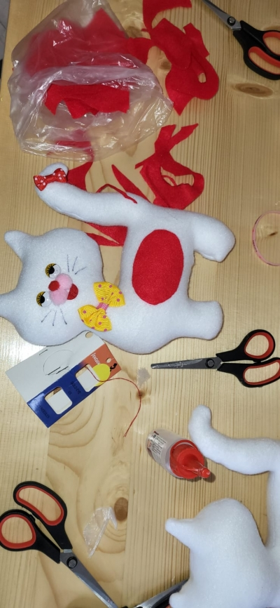
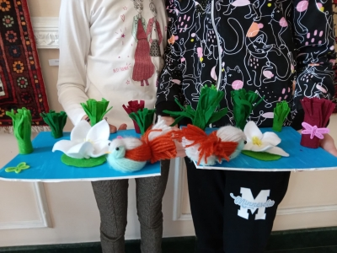
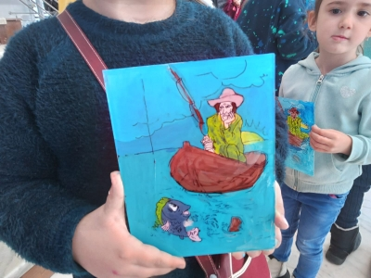
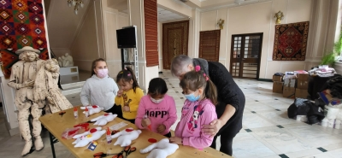
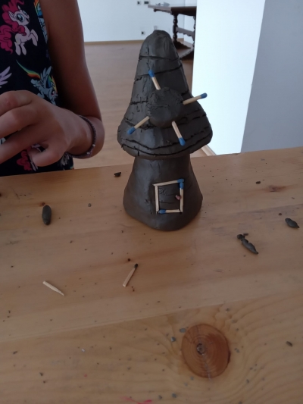
DE PE LA ACTIUNI…

Slide 6
CUM TE POȚI IMPLICA
DONEAZA -CONTRIBUȚIA TA ESTE FOARTE IMPORTANTĂ PENTRU DEZVOLTAREA SERVICIILOR EDUCAȚIONALE OFERITE TINERILOR ROMÂNI DAR SI PENTRU PROTEJAREA PATRIMONIULUI NATURAL AL DELTEI DUNĂRII. DONAȚIILE POT FI EFECTUATE ATÂT PRIN MIJLOACE CLASICE, CÂT ȘI ONLINE PRIN VIRAMENT BANCAR
REDIRECȚIONEAZĂ 2% DIN CEEA CE ÎI DAI SUB FORMĂ DE IMPOZIT CĂTRE STAT SĂ MEARGĂ CĂTRE UN IMPACT REAL PENTRU MEDIU SI CĂTRE DELTA DUNĂRII. ACEST LUCRU NU PRESUPUNE NICIUN COST PENTRU TINE, DAR ÎNSEAMNĂ FOARTE MULT PENTRU UN ONG
DEVINO FUNDRAISER ÎȚI POȚI ADUCE CONTRIBUȚIA DIRECTĂ ORGANIZÂND STRÂNGERI DE FONDURI SAU DONAȚII DIN RÂNDUL PRIETENILOR ȘI COLEGILOR TĂI, DEDICATE PROGRAMELOR PE CARE LE DERULĂM. CU SPRIJINUL TĂU, ÎMPREUNĂ PUTEM PROTEJA DELTA DUNARII
SPONSORIZEAZĂ PROGRAMELE NOASTRE BENEFICIIND DE FACILITATEA DE DEDUCERE A 20% DIN IMPOZITUL PE PROFIT CREAND VALOARE ÎN COMUNITATE
FII VOLUNTAR ALATURANDU-TE ASOCIATIEI SALVATI FLORA SI FAUNA DELTEI DUNĂRII ȘI CONTRIBUIE LA ACTIVITĂȚILE DIRECTE CU BENEFICIARII SAU APLICĂ PENTRU CALITATEA DE MEMBRU ÎN ASOCIAȚIE

